Slide 1
«Музей образовательной организации
как ресурс и мотиватор проектной деятельности учащихся»
Подгорнова Светлана Валентиновна, старший преподаватель кафедры общественно-научного и культурологического образования СПб АППО,
куратор Педагогического музея

Slide 2
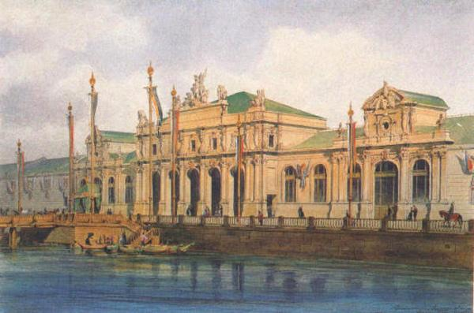
Педагогический музей – вдохновитель создания школьных музеев в дореволюционной России
Основанный в 1864 году как Депо наглядных пособий и библиотека ГУВУЗ, собирал, создавал и демонстрировал лучшие примеры учебной наглядности.

Slide 3
Школьный музей – учебный музей
Разрабатывал методику изготовления наглядных пособий самими учащимися под руководством педагогов, рассматривая ее как важную часть образовательного процесса.

Slide 4
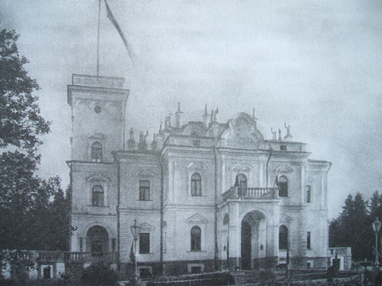
Учебные экскурсии - источник пополнения коллекций школьных музеев
«…Передача знаний учащимся… не может отлиться в форму рассказа о том, что видел или собрал преподаватель во время своих изысканий, хотя бы рассказ этот и сопровождался демонстрацией собранного материала. Недостаточно принести в класс и разложить перед учащимися минералогические коллекции и гербарии местной флоры; недостаточно указать им на то, где и когда можно найти нужный материал, где и когда можно произвести то или иное наблюдение. Необходимо самих учащихся научить собирать и анализировать экскурсионный материал, необходимо научить их вести те или иные наблюдения. (Н. Горбунов).
Лахтинская
экскурсионная
станция

Slide 5
Труд по добыче знаний
«Как-то удивительно мало интереса к окружающему; совсем не видно жажды знания. Надо постоянно искусственно возбуждать их интерес, но это, во-первых, очень утомительно для руководителя, и, во-вторых, я думаю, скоро может надоесть и экскурсантам. Может быть, такая инертность есть следствие того, что мы постоянно разжевываем все знания, представляем их в готовом виде, мало приучаем студентов к самостоятельному труду; то, что добыто с трудом, представляет для нас большую ценность». (К.К. Сент-Илер)

Slide 6
Стимул к самообразованию и новый тип взаимоотношений
Школьный музей — это «могучее пособие для воспитания полезных и необходимых в жизни навыков», которое служит также и «прекрасным побудителем к дальнейшему самообразованию и самого учителя».
(Я.В. Борин)
В собрании и изготовлении экспонатов и создании школьных музеев активно участвовали как учителя, так и ученики. Это способствовало не только более глубокому усвоению учебного содержания, но и установлению нового типа отношений внутри школы – формированию содружества на основе общих интересов, возникающих в процессе творческой деятельности.

Slide 7
Школьные музеи 1920-30-х гг. «Долой школу, оторванную от жизни!»
«Эволюция задач школьного музея, начавшись с собирания коллекций <…> переходит к собиранию всевозможных справочных форм для самостоятельных работ учеников и идет дальше
к выставочной, агитационной и поучительной работе <…> Для
школы музей является лабораторией и трудовой мастерской социально-образовательного механизма»
(А.У. Зеленко)

Slide 8
От учебного экспоната – к производственной модели, от школьного музея – к выставкам проектов
«Приступая к какой-нибудь постройке, конструированию приборов, деланию моделей, учащиеся должны:
а) составить план работы;
б) выполнить чертеж, сделать рисунки постройки, прибора, инструмента, модели;
в) выяснить количество и качество материала, необходимого для данной работы;
г) подсчитать стоимость материала и составить смету;
д) произвести предварительный учет времени, необходимого для произведения данной работы;
е) продемонстрировать по окончании данную работу перед всем классом или группой».
(И. А. Челюсткин)

Slide 9
Школьные музеи – хранители истории
В 1946 году Центральной детской экскурсионной-туристской станцией объявлен «Поход пионеров и школьников по изучению родного края».
В 1950 – 1970-е годы в Ленинграде возникло движение «красных следопытов». Ежегодно более 700 отрядов отправлялись в походы по местам революционных событий и Великой Отечественной войны. В результате поисковой работы в Ленинграде были открыты десятки школьных музеев революционной, боевой и трудовой славы, восстановлены имена и биографии сотен героев.
Современные музеи образовательных организаций - военно-исторические, историко-краеведческие, этнографические, мемориальные – продолжают традицию вовлечения детей и подростков в процесс сохранения исторической памяти. Музеи становятся инициаторами исследовательских и социальных, реже - арт-проектов.

Slide 10
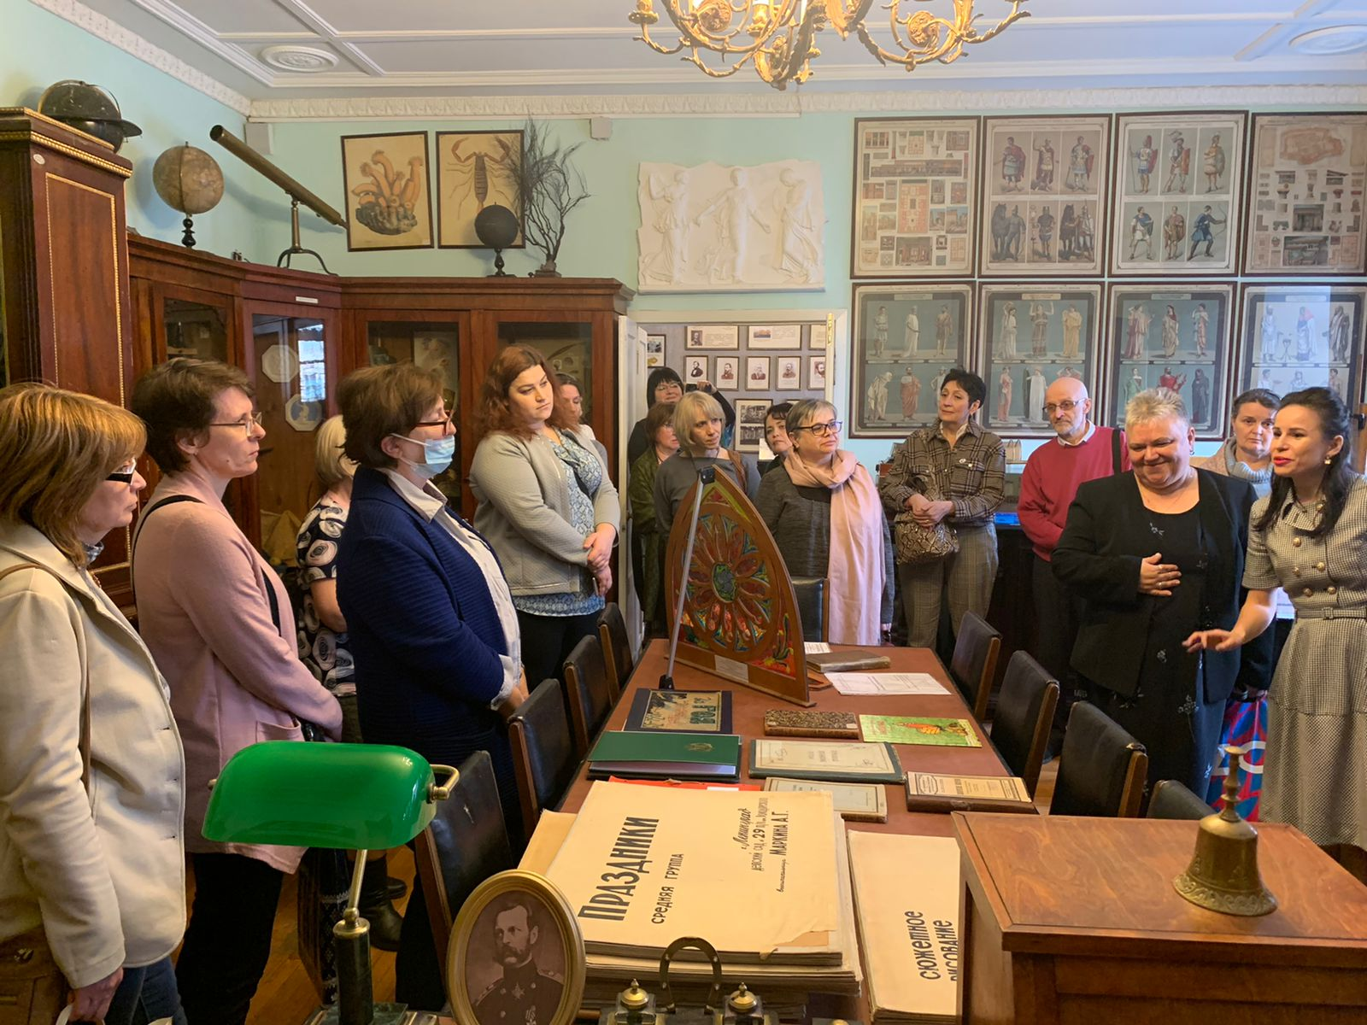
Современный Педагогический музей СПб АППО – центр методической поддержки педагогов и инициатор проектной деятельности учащихся
Проект «Передвижные выставки Педагогического музея»
Проект «Содружество школ блокадного Ленинграда»
Конкурс «Педагогический музей: пространство инноваций»
Конкурс исследовательских проектов «Музей открывает фонды»

Slide 11
Конкурс «Педагогический музей: пространство инноваций». Номинация «Проект в музее»
Педагог с учащимися посещает Педагогический музей и выбирает экспонат, исследование которого становится основой проектной деятельности.
В результате участник конкурса представляет:
итоговый продукт, созданный учащимися под руководством педагога с соответствующим описанием и информационным сопровождением;
паспорт педагогического проекта, включающий: актуальность проекта; цель проекта; задачи проекта; прогнозируемый результат, «итоговый продукт»; оценка результативности проекта; этапы реализации проекта; ресурсное обеспечение; возможности использования «итогового продукта» в экспозиции Педагогического музея.

Slide 12
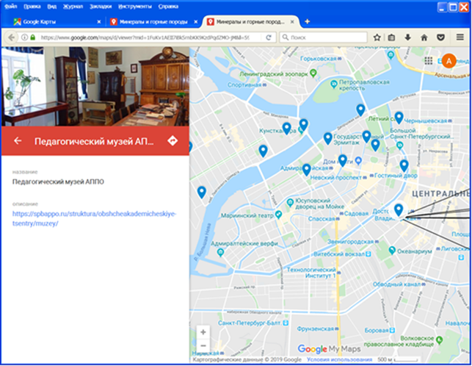
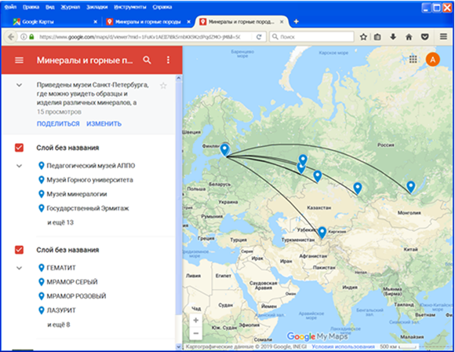
Проект «И камень можно разговорить»

Slide 13
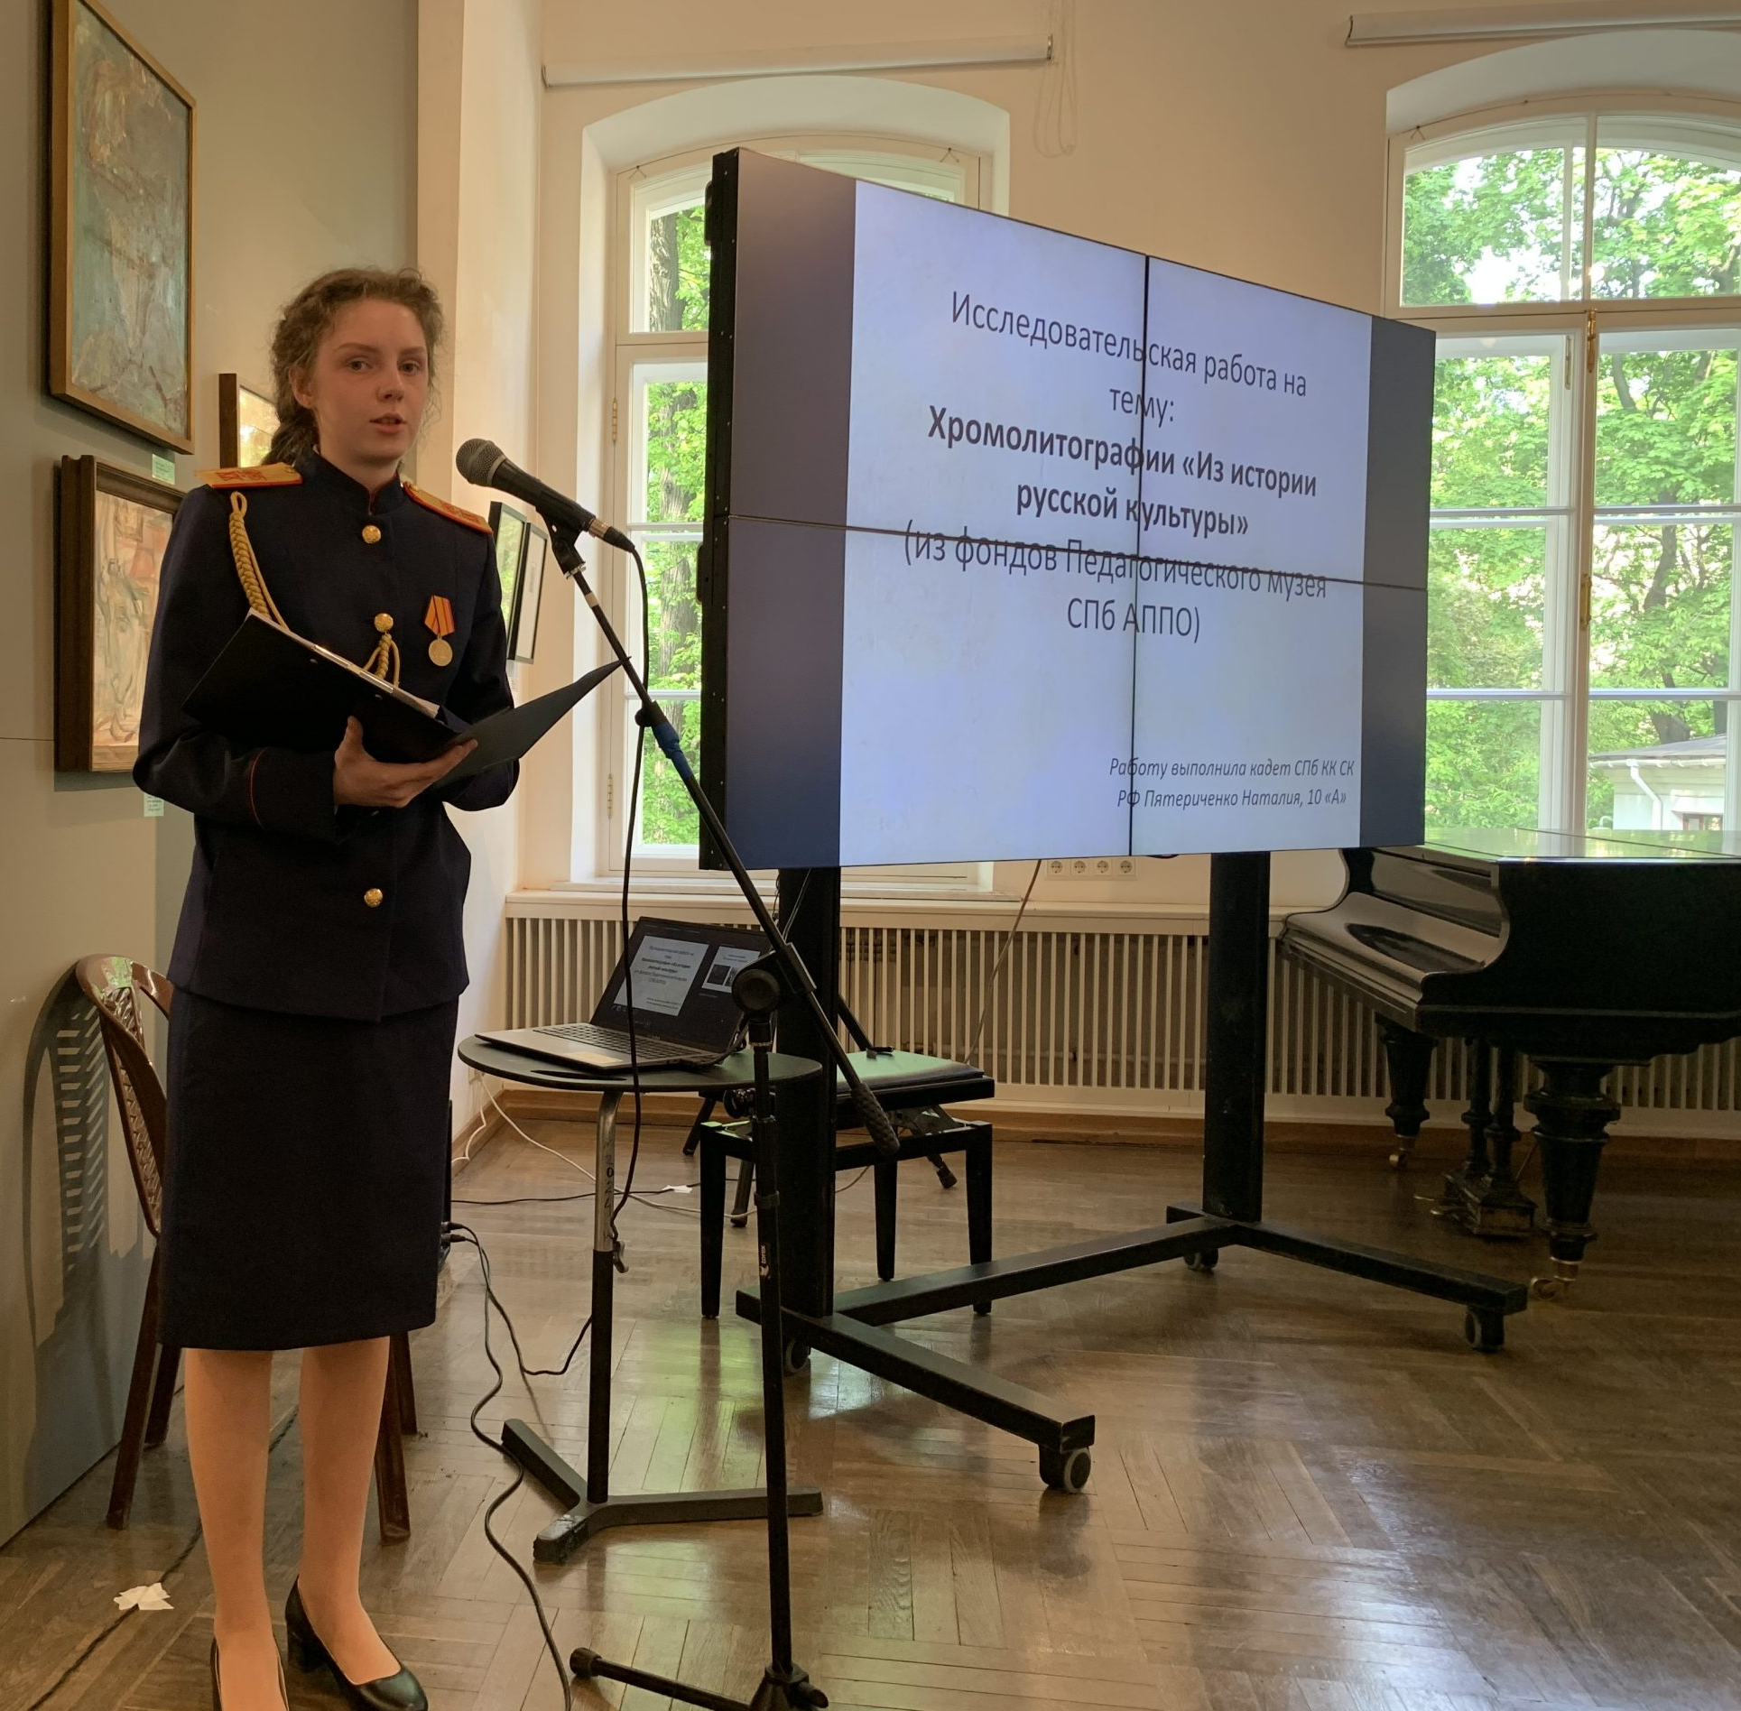
Конкурс «Музей открывает фонды»
«Конкурс создан для того, чтобы поддержать школьников 5-11 классов, делающих первые шаги в научно-поисковой деятельности, а также талантливых педагогов, вдохновляющих учеников на исследования».
Предлагаемые темы исследования в Педагогическом музее:
- история отечественного образования;
- отдельных образовательных учреждений Санкт-Петербурга - Ленинграда,
- блокадная педагогика,
- школоведение, учебные и наглядные пособия по всем учебным дисциплинам вт. пол. XIX - кон. XX века,
- предметы школьного быта,
- детская литература.

Slide 14
Литература
Горбунов Н. Основы нормальной организации естественно-исторических школьных экскурсий. // Естествознание и география. 1916.
Сент-Илер К. Отчет об экскурсии на Белое море студентов естественников Юрьевского университета летом 1908 г. //Ученые записки Императорского Юрьевскаго Университета. 1914 г. Т.3.
Борин Я. В. Как мы составили у себя школьный музей.
Луга. Тип. Но-в Курочкина. 1910.
Зеленко А.У. Школьный музей. - 2-е изд. - Москва : Работник просвещения, 1927 (тип. "Гудок"). - 104 с.
Челюсткин И.А. Методы работы в трудовой школе. Москва ; Ленинград : Гос. изд-во, 1927 (Л. : тип. Печатный двор). 1927.

